Slide 1
Junit
Programación II

Slide 2
¿Qué es un test unitario?
Es una forma de comprobar el correcto funcionamiento de una unidad de código.
Además de verificar que el código funcione como es esperado, se verifican los nombres, tipos de parámetros, tipos de retorno, entre otros.
Son útiles cuando se generan cambios en el código.

Slide 3
características de los tests unitarios
Completos: deben cubrir la mayor cantidad de código. Sin embargo, hay que crear tests para las partes más complejas o críticas de nuestras aplicaciones.
No es necesario, por ejemplo, testear getters, setters, etc.
Repetibles: no son creados para ser utilizados una sola vez.
Independientes: la ejecución de una prueba no debe afectar la ejecución de otra.

Slide 4
Ventajas
Facilita que el programador modifique el código para mejorarlo.
Facilita la integración del código.
En muchos casos puede servir como guía de como usar cada uno de los métodos.
Permite localizar errores de forma mas fácil ya que se fracciona el código, y por ende es más sencillo encontrar problemas.

Slide 5
Desventajas
No necesariamente se cubre todo el código, y por consiguiente puede haber errores que no están cubiertos.
Idealmente estos tests unitarios deben ser usados con otras herramientas de prueba de software.

Slide 6



JUnit es un framework desarrollado para la realización de pruebas unitarias en java.
Es un conjunto de clases que permite ejecutar clases propias de java de manera controlada, para evaluar si el funcionamiento de cada uno de los métodos de una clase se comporta como debe.
En función de valores de entrada, se evalúa si el retorno es el adecuado.

Slide 7
En la actualidad existen herramientas de desarrollo como NetBeans y Eclipse que tienen integrado JUnit y no hay necesidad de bajar la librería correspondiente.
Permite comparar lo que espera el test de un método con lo que realmente se obtiene y presentar una conclusión.

Slide 8
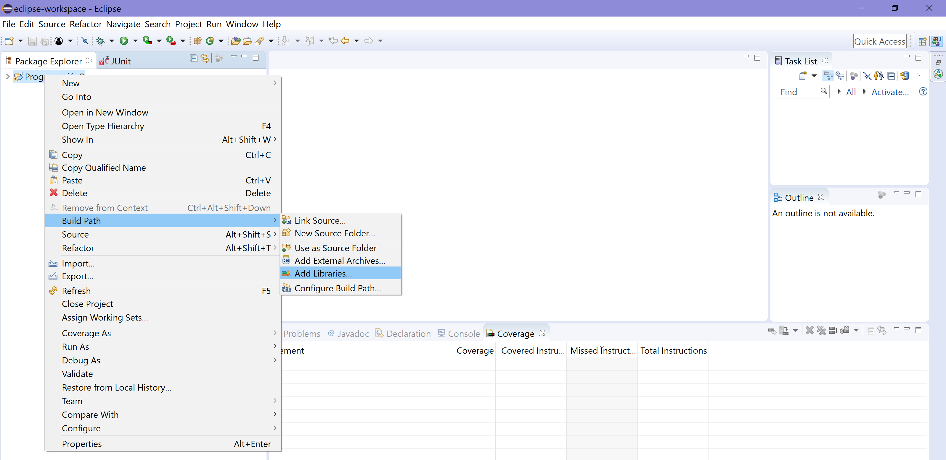

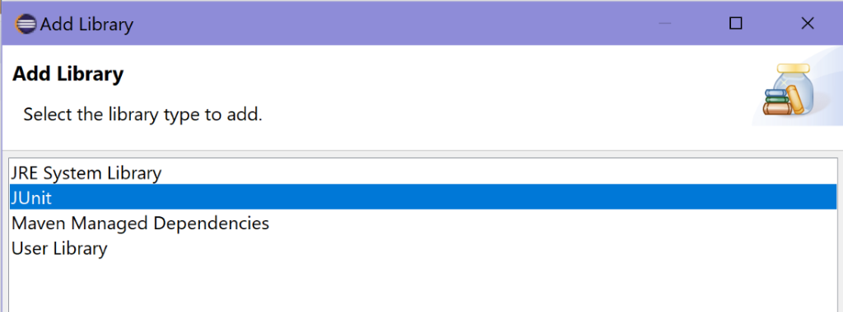
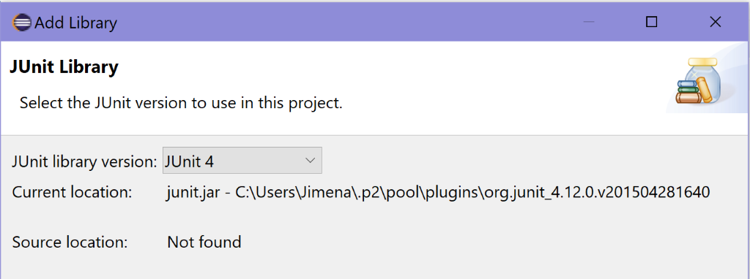
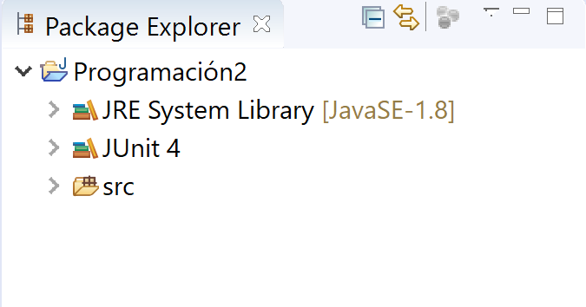
Agregar JUNIT en eclipse

Slide 9

Anotaciones de JUnit
Es una forma de agregar información al código fuente de java que están disponibles para la aplicación en tiempo de ejecución.
Las Anotaciones Java pueden añadirse a los elementos de programa tales como clases, métodos, campos, parámetros, variables locales, y paquetes.

Slide 10
Anotaciones de JUnit
@Before
@BeforeClass
@After
@AfterClass
@Test
@Ignore
@Test(timeout)
@Test(expected)
@RunWith
@Suite.SuiteClasses

Slide 11
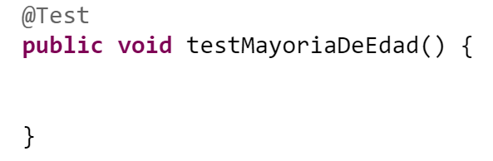
@Test
Sirve para identificar que un método será testeado:

Slide 12
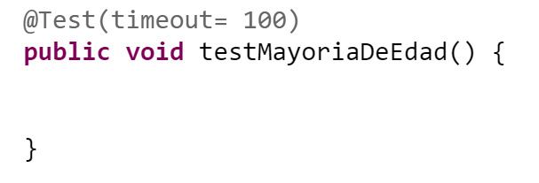
@Test(timeout)
Se usa para decirle a JUnit que, si el método tarda mas del tiempo esperado, debe fallar.
El tiempo es en mili segundos.

Slide 13
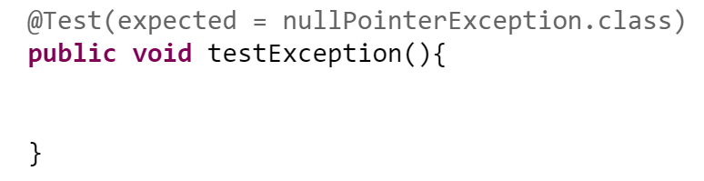
@Test(expected)
Sirve para avisar que el test debe lanzar alguna excepción. En el caso que no cumpla con la condición, fallará.

Slide 14
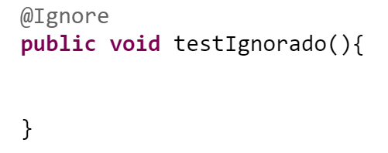
@Ignore
Se utiliza para avisarle a JUnit que ignore ese método, ya que por alguna razón podemos estar modificando el código.

Slide 15
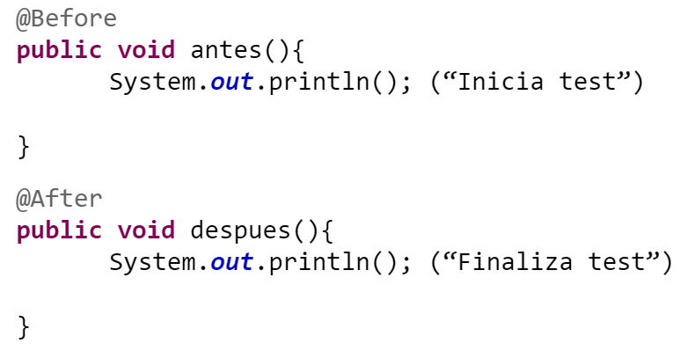
@Before y @After
@Before: Significa que se ejecutara antes de cada método.
@After: Significa que se ejecutara después de cada método.
Se ejecutarán tantos Before como After por cada @Test que tengamos.

Slide 16
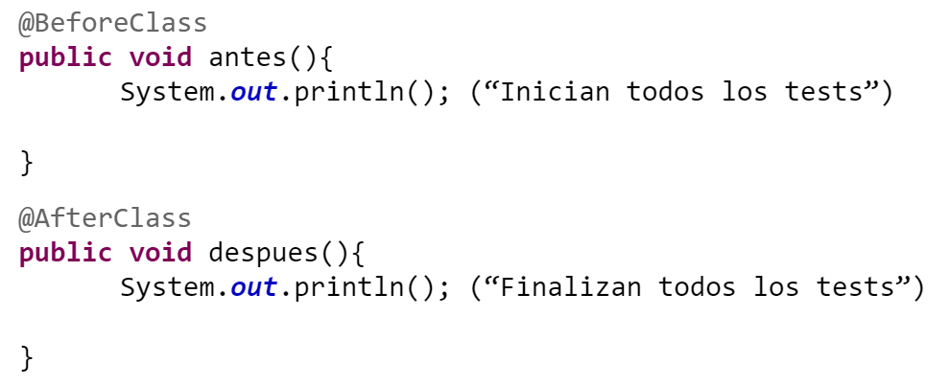
@BeforeClass Y @AfterClass
Se ejecutarán por única vez antes de todos los métodos y después los mismos.
@BeforeClass: Significa que se ejecutara antes de todos los métodos.
@AfterClass: Significa que se ejecutara después de todos los métodos.

Slide 17
Test suite
Es utilizado para que, luego de haber realizado varias clases con Tests unitarios, agruparlos en una suite para verificar el comportamiento de todo el sistema.
Para utilizarlo se anota a la clase con:
@RunWith(Suite.class)
@Suite.SuiteClasses({TestClass1.class, TestClass2.class}).
Cuando se corre esta clase, se ejecutan todos las pruebas en todas las suite classes

Slide 18
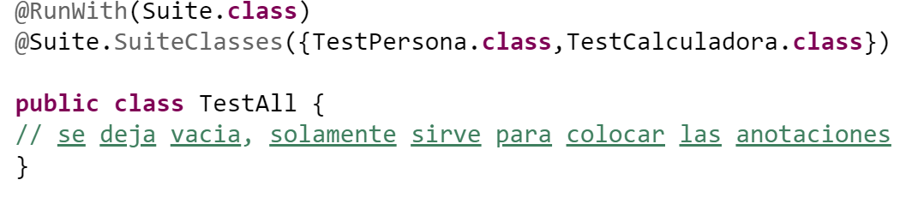
Test suite
@RunWith Se utiliza para indicar que dicha clase se correrá como una extensión o tipo de otra clase.
@Suite.SuiteClasses Se utiliza para indicar que un Test Suite correrá los siguientes test.

Slide 19
Declaraciones Assert
fail(String)
assertTrue([message], boolean condition)
assertFalse([message], boolean condition)
assertEquals([message], expected, actual)
assertNull([message], object)
assertNotNull([message], object)
assertSame([message], expected, actual)
assertNotSame([message], expected, actual)

Slide 20
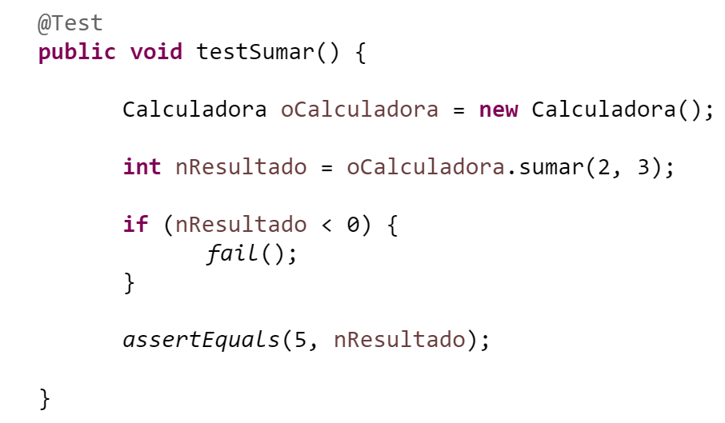
fail(String)
Permite que un determinado método falle, puede ser utilizado, por ejemplo, para verificar que no se llega a determinada parte del código. El String es opcional.

Slide 21
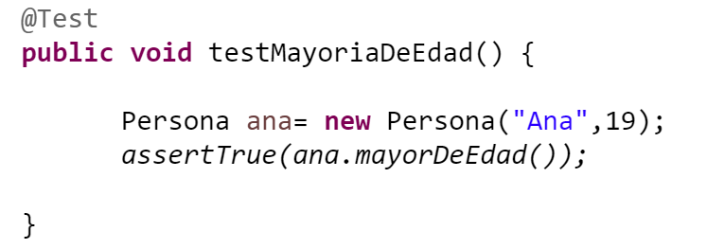
assertTrue([message], boolean condition)
Verifica que determinada condición booleana sea True.
Siendo mayorDeEdad un método que devuelve True si la persona es mayor de edad y false en caso contrario.

Slide 22
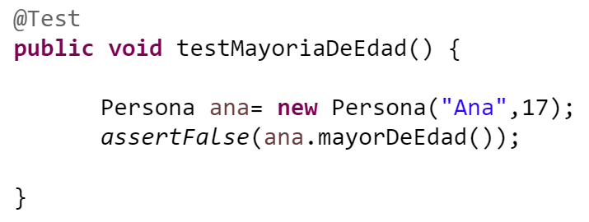
assertFalse([message], boolean condition)
Verifica que determinada condición booleana sea False.
Siendo mayorDeEdad un método que devuelve True si la persona es mayor de edad y false en caso contrario.

Slide 23
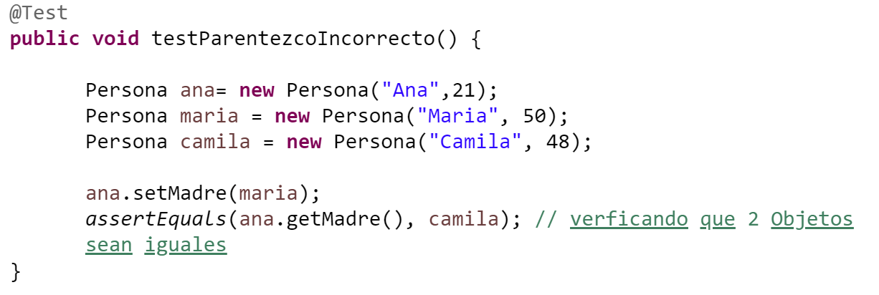
assertEquals([message], expected, actual)
Es utilizado para testear si dos valores son iguales. Para el caso de los Arrays, se chequea la referencia y no el contenido de los mismos.

Slide 24
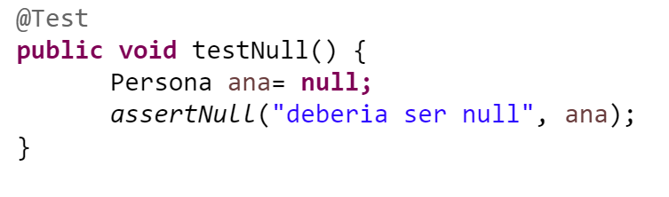
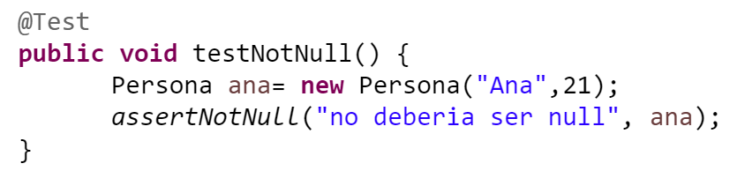
assertNotNull([message], object)
assertNull([message], object)
Verifica que un objeto sea nulo.
Verifica que un objeto no sea nulo.

Slide 25
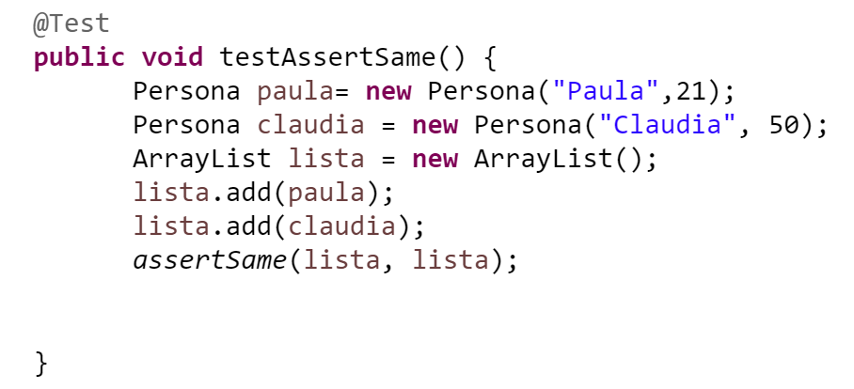
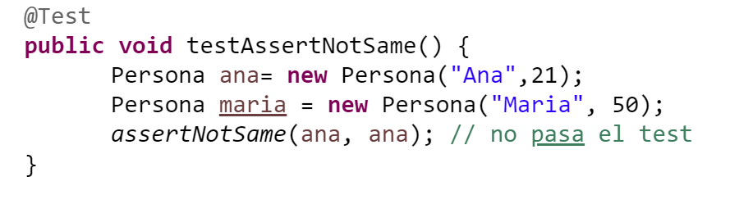
assertNotSame([message], expected, actual)
assertSame([message], expected, actual)
Verifica que dos variables refieran al mismo objeto.
Verifica que dos variables refieran a objetos diferentes.

Slide 26
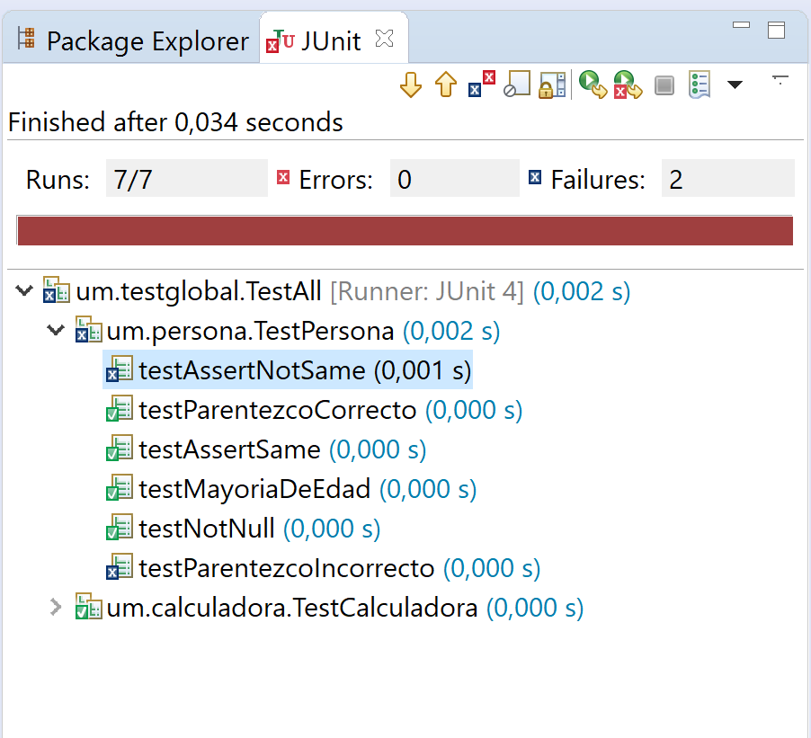
Ejecutando los tests
Cuando se ejecutan los tests, se puede observar cuales fallaron y cuales pasaron de forma exitosa.
A su vez, se puede contemplar el tiempo que demoró en ejecutar cada uno de ellos.

Slide 27

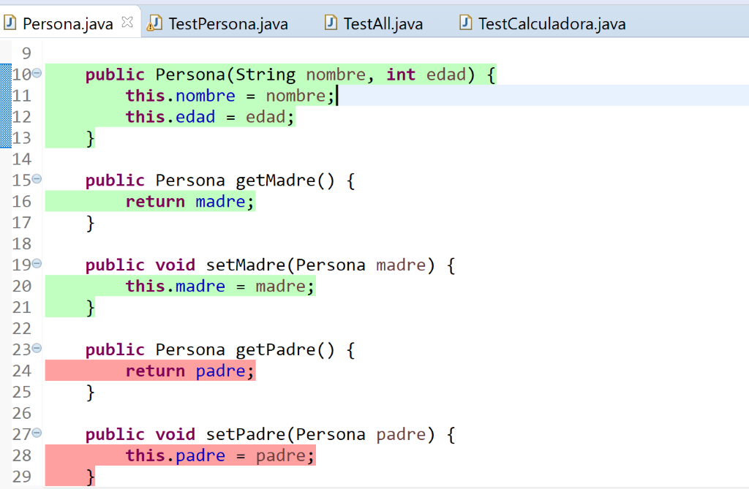
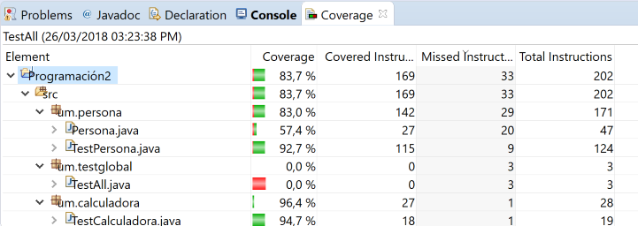
Coverage
Permite ver que porcentaje del código fue testeado con estas pruebas

Slide 28
Junit
Programación II

